Slide 1
Спецификация требований проекта Speech2Speech
Обзорная презентация
Жинкин Сергей Сергеевич
Поток SA-3

Slide 2
Speech2Speech
Перевод сообщений на язык собеседника

Slide 3
Speech2Speech
Из чего состоит сервис?
Мобильное приложение
Бэкенд
Сервис онлайн перевода PROMT
Внешняя платежная система
PROMT - PROject of Machine Translation
внешняя платежная система - предположим, используется Tinkoff

Slide 4
Speech2Speech
Уровни доступа к сервису
Бесплатная версия:
Доступны базовые языки
Диалог
С подпиской:
Расширенный языковой пакет
Конференция

Slide 5
Speech2Speech
Цель проекта
Создание развлекательного сервиса и привлечение пользователей
Получение прибыли от подписок
Конкурентное освоение соответствующей ниши рынка
Создание масштабируемой платформы, для дальнейшего развития проекта

Slide 6
Speech2Speech
Метрики
Количество проданных подписок,
Долевое освоение рынка подобных развлекательных сервисов,
месячная выручка от подписок.
MAU – число активных пользователей в месяц
LTV – чистый доход с пользователя за все
Churn – процент оттока пользователей в месяц
ROI – возврат инвестиций
Retention – удержание пользователей,
количество созданных бесед,
количество рекомендаций приложения,
количество положительных/отрицательных отзывов;

Slide 7
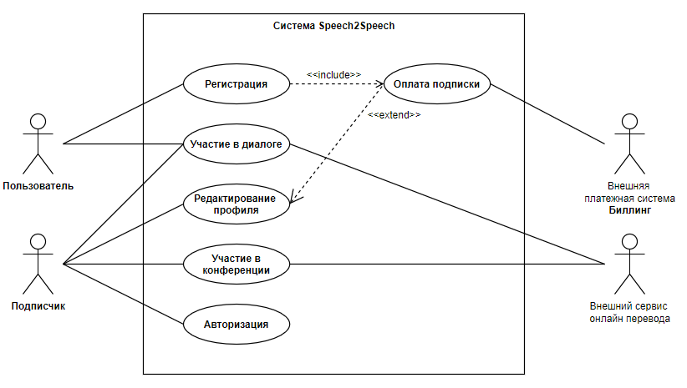
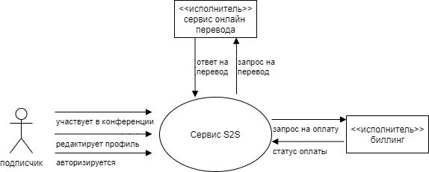
Speech2Speech
Diagrams
Контекстная диаграмма
Диаграмма сценариев

Slide 8
Speech2Speech
Функционал пользователя
Операции с аккаунтом: регистрация, авторизация редактирование.
Создание диалога/конференции.
Присоединение к диалогу/конференции.
Оценка собеседника с помощью отзыва/рейтинга.

Slide 9
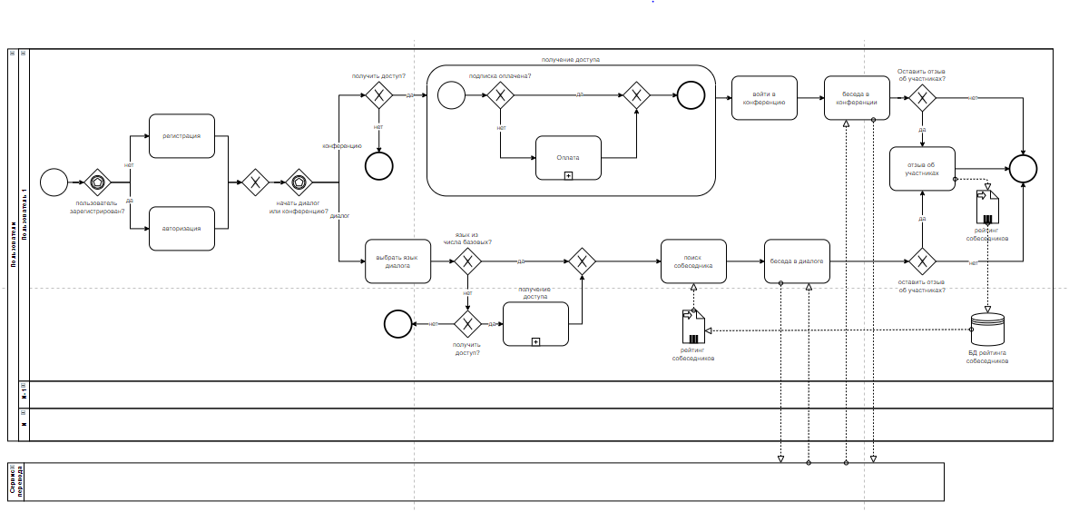
Speech2Speech
BPMN. Общий бизнес процесс

Slide 10
Speech2Speech
Use case
Регистрация
Авторизация
Оплата подписки
Редактирование аккаунта
Беседа в диалоге
Беседа в конференции
Отзыв об участнике беседы

Slide 11
Speech2Speech
Пользовательские интерфейсы
Интерфейс конференции
Интерфейс диалога

Slide 12
Speech2Speech
Карта экранов

Slide 13
Speech2Speech
Программные интерфейсы
Основные ресурсы:
URL: /account
Предоставляет управление информацией об аккаунте пользователя
URL: /subscription
Предоставляет управление информацией о подписке
URL: /dialog
Предоставляет обмен сообщениями в диалоге
URL: /conference
Предоставляет обмен сообщениями в конференции

Slide 14
Speech2Speech
Спасибо за внимание

